Slide 1
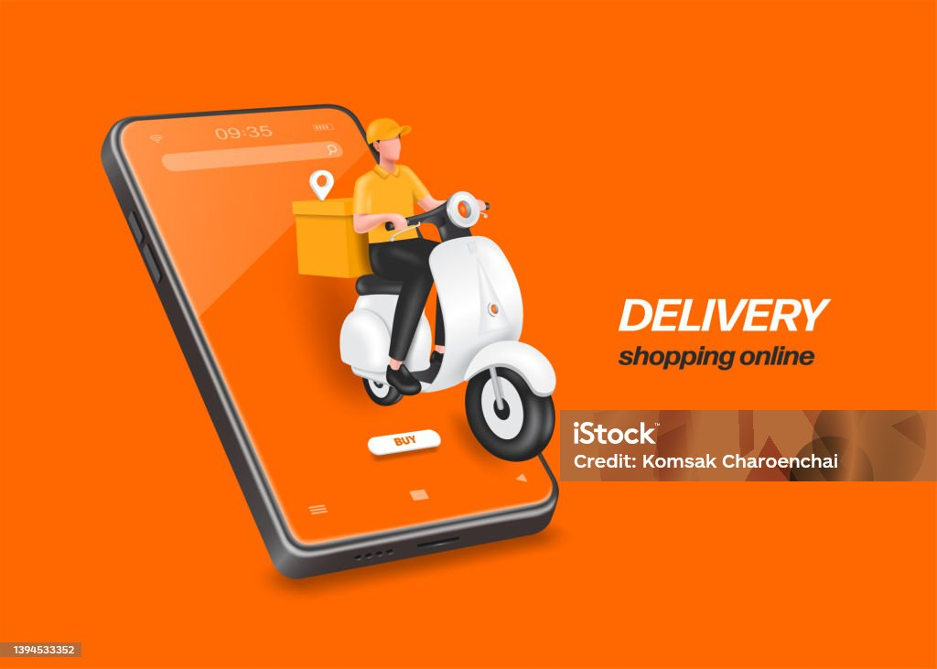


Express
Food
Home
Sobre
Contato
Express
Food
APLICATIVO DE DELIVERY DE COMIDA
Bruno Alves Catão Silva - 7553278
Thomas Delfs - 13837175
Cayo Felipe Barbosa Soares - 13719520
Guilherme Nogueira Pereira - 12543096
Luigi Tramontin - 12727987
01

Slide 2

Express
Food
Home
Sobre
Contato
Consolidação do delivery
O impacto econômico do setor de delivery no Brasil é considerável. Apenas o iFood gerou efeito equivalente a 0,55% do Produto Interno Bruto (PIB) nacional em 2023, criando mais de 900 mil postos de trabalho e movimentando R$ 110,7 bilhões em atividades econômicas que abrangem diversos setores produtivos
02

Slide 3
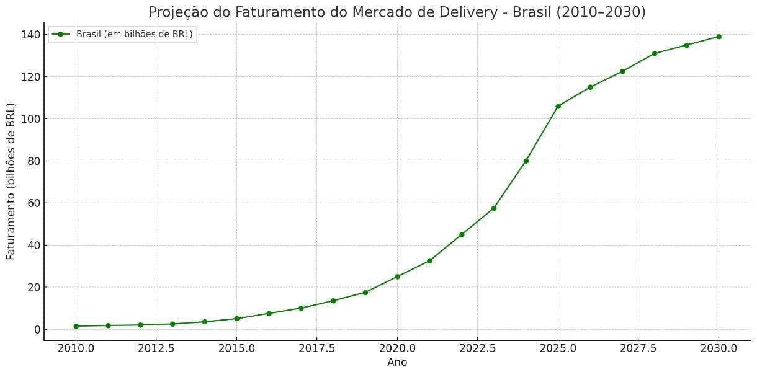
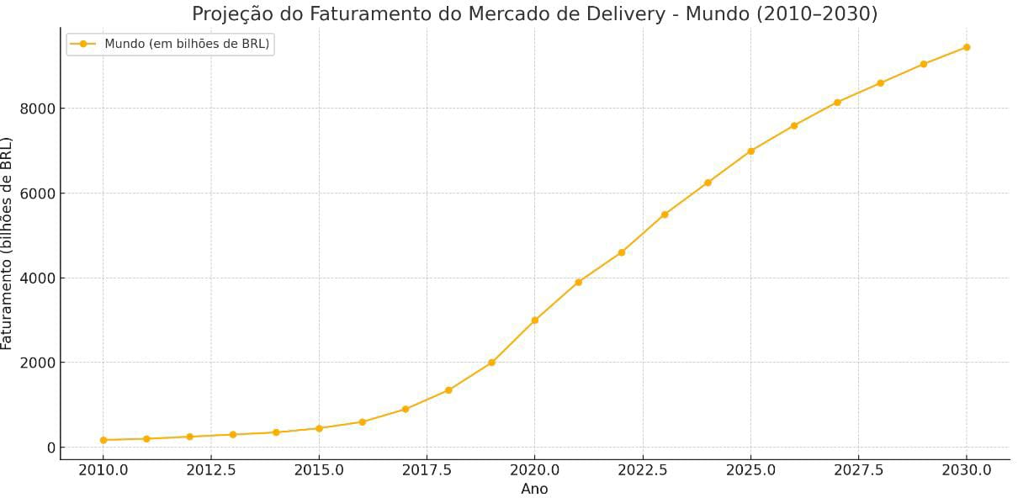
Express
Food
Home
Sobre
Contato
Delivery
Desafios do delivery
Atrasos e Erros de pedidos
Falta de informação em tempo real
Otimização logística e custos
Banco de dados relacional
Relações complexas (clientes, pedidos, entregadores)
Integridade, redundância e acesso simultâneo
Integração de API’s (Pagamento e etc)
Impacto esperado
Experiencia do usuário aprimorada
Eficiência operacional e inovação
03

Slide 4
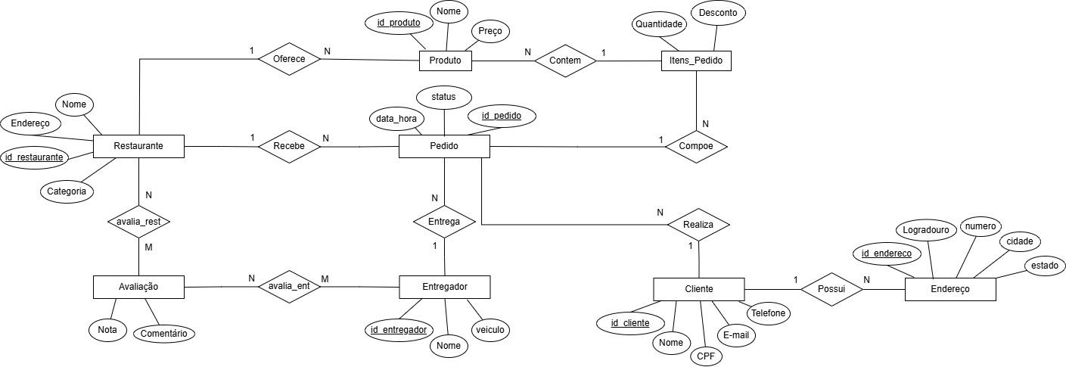
Express
Food
Home
Sobre
Contato
Modelo conceitual
Entidades: 8
Relacionamentos: 10
04

Slide 5
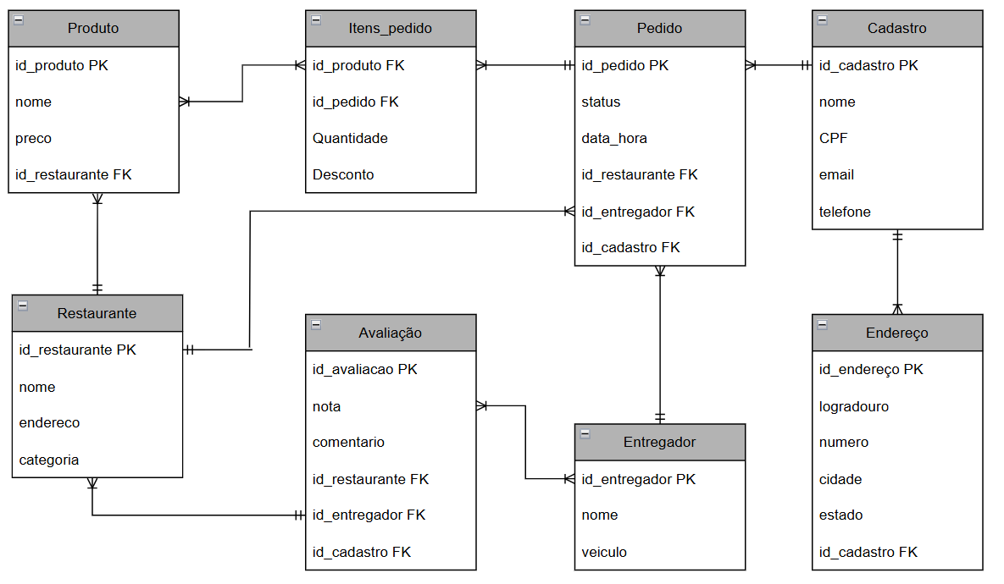
Express
Food
Home
Sobre
Contato
Modelo lógico
05

Slide 6
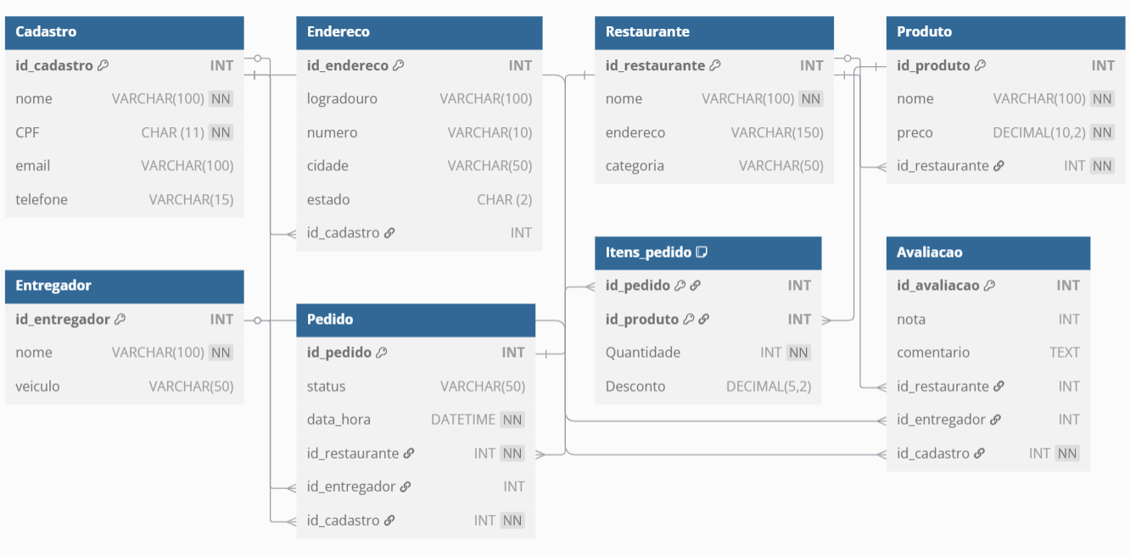
Express
Food
Home
Sobre
Contato
Modelo Físico
06

Slide 7
Express
Food
Home
Sobre
Contato
Índices
-- Índice único no campo email para garantir a unicidade dos registros de email e otimizar as consultas por email.
CREATE UNIQUE INDEX idx_cliente_email ON Cliente(email);
-- Índice comum no campo telefone para facilitar e acelerar consultas que utilizem o telefone como critério de busca.
CREATE INDEX idx_cliente_telefone ON Cliente(telefone);
-- Índice no campo data_hora para otimizar consultas por período, como pedidos realizados em uma data ou intervalo específico.
CREATE INDEX idx_pedido_data ON Pedido(data_hora);
-- Índice no campo nome para melhorar a performance nas buscas por nome de produto, especialmente em operações de listagem e pesquisa.
CREATE INDEX idx_produto_nome ON Produto(nome);
07

Slide 8
Express
Food
Home
Sobre
Contato
Uso da IA
Divisão de tarefas: Utilizado para divisão das etapas e tarefas entre os membros do grupo, escrever a introdução e criar o slide introdutório desta apresentação.
Modelagem ER e Modelo Lógico: ChatGPT foi utilizado para criar os diagramas do Modelo ER e, posteriormente, o Modelo Físico em SQL.
Implementação do Script do Banco de Dados: Mockaroo foi utilizado
para popular as tabelas criadas pelo GPT.
09

Slide 9
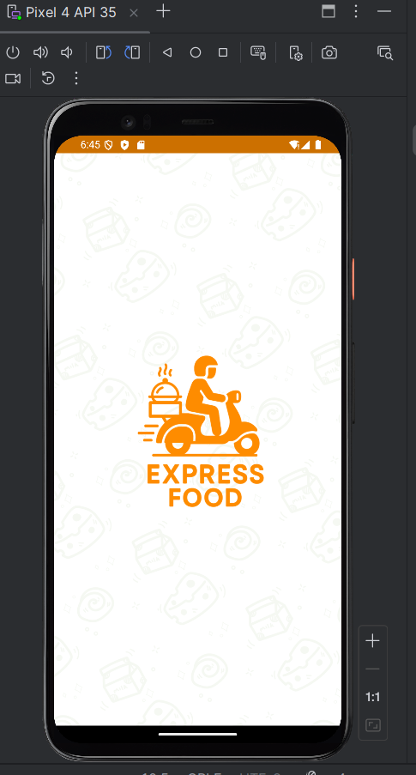
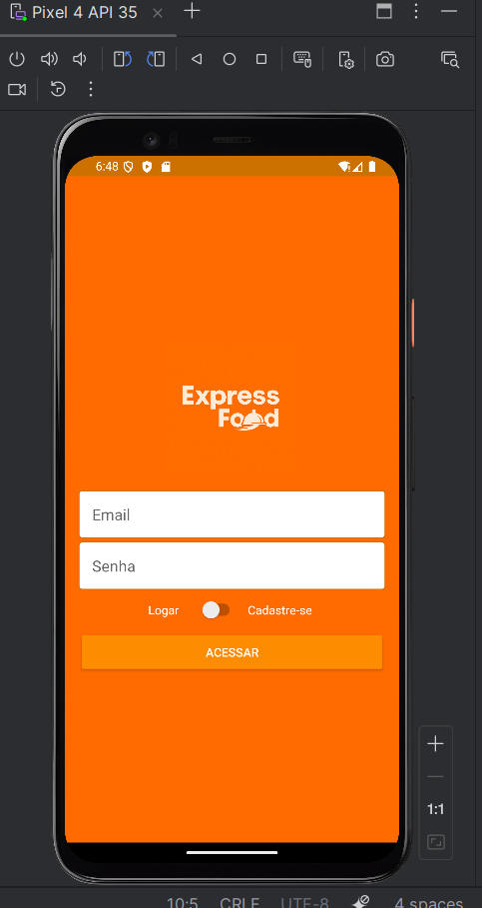
Express
Food
Home
Sobre
Contato
Aplicação Front-End
A ideia é conseguir integrar e testar de diferentes formas o acesso ao nosso banco de dados através de uma aplicação voltada ao mercado de alimentos. Pensando nisso iniciamos o desenvolvimento e estamos em fase de implantação das telas e comunicação com back-end. As telas vão sofrer alterações até a entrega final, tratando-se portanto do protótipos. Estamos em etapa de comunicação com o back-end (Firebase).
09
Figura 1. Splash Screen. Figura 2. Tela de Login

Slide 10
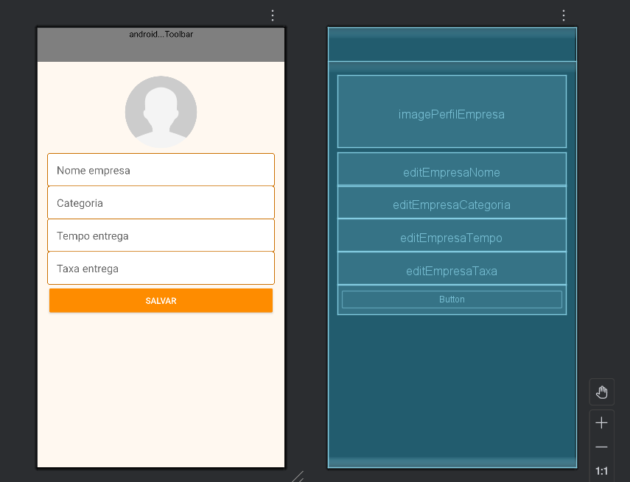
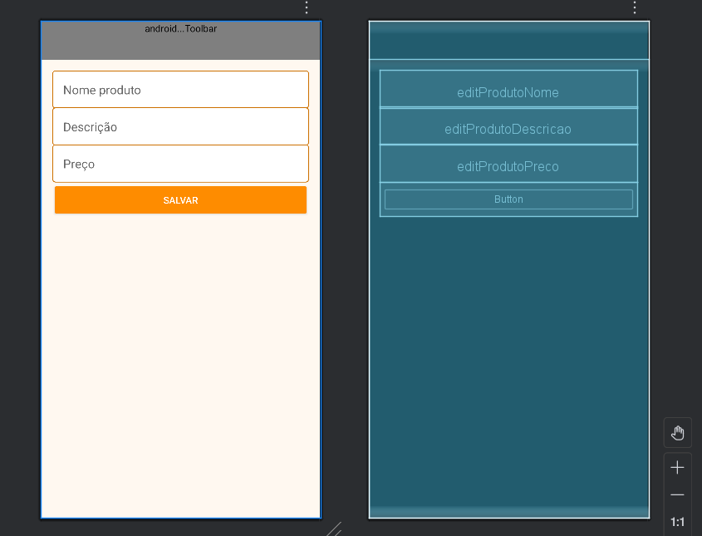
Express
Food
Home
Sobre
Contato
Aplicação Front-End
Figura 4. Cadastro do produrto
Figura 3. Cadastro da Empresa
09

